Slide 1
INGRESSANTES – DIRETORES DE ESCOLA
ENCONTRO PRESENCIAL
ATIVIDADE DE APLICAÇÃO ON-LINE

Slide 2
Módulo
“Liderança na gestão escolar”

Slide 3
OBJETIVOS DE APRENDIZAGEM
Desenvolver ou aprofundar as competências e habilidades de liderança: motivar a equipe, realizar feedback, fazer a gestão do tempo, manter foco, saber priorizar, comunicar e encaminhar a resolução de problemas.
Estimular, coordenar e orientar a atuação integrada, cooperativa e criativa da equipe escolar.
Promover práticas de corresponsabilidade entre os participantes da comunidade escolar, delegando responsabilidades.
Identificar e desenvolver lideranças intermediárias.
Orientar e fornecer feedback formativos para a realização de responsabilidades e tarefas, com qualidade.
Atuar de forma proativa, demonstrando iniciativa, comprometimento, competência educacional e espírito colaborativo, apresentando um discurso coerente com a prática.

Slide 4
Percurso de estudo
O gestor-líder e suas implicações na comunidade escolar
Avaliando o papel da liderança
Papel da liderança
A gestão da liderança
Questões Objetivas
CVA: Diagnóstico de liderança na escola
Nível de liderança
Portifólio: Reflexões sobre a liderança na gestão da escola
Estudos autônomos realizados pelo diretor cursista além de realização de atividades
EP - Atividade de aplicação on-line
Supervisor Facilitador orienta, acompanha e valida
Liderança na gestão escolar
Notes:
Corrigir o texto do retângulo azul (terceiro da esquerda de cima para baixo).

Slide 5
Fonte: CURSO ESPECÍFICO DE FORMAÇÃO AOS INGRESSANTES DIRETORES DE ESCOLA – 1ª EDIÇÃO/2021 - Módulo Liderança na gestão escolar
https://avaefape.educacao.sp.gov.br/ Acesso por login e senha.
A proposta deste módulo é dedicar esforços para que você, diretor de escola, reconheça as competências e habilidades necessárias para fortalecer a busca da liderança e refletir sobre elas. Para isso, serão apresentadas as características básicas de liderança e discutidos o papel e as implicações dos diretores de escola da rede estadual paulista como líderes de uma equipe escolar.
1ª parte
2ª parte
Competências e o exercício da liderança à partir das características de liderança
Significado de gestão e liderança e das diferenças entre gestor e lider
LIDERANÇA NA GESTÃO ESCOLAR

Slide 6
LIDERANÇA NA GESTÃO ESCOLAR
Papel da liderança
Fonte: CURSO ESPECÍFICO DE FORMAÇÃO AOS INGRESSANTES DIRETORES DE ESCOLA – 1ª EDIÇÃO/2021 - Módulo Liderança na gestão escolar
https://avaefape.educacao.sp.gov.br/ Acesso por login e senha.

Slide 7
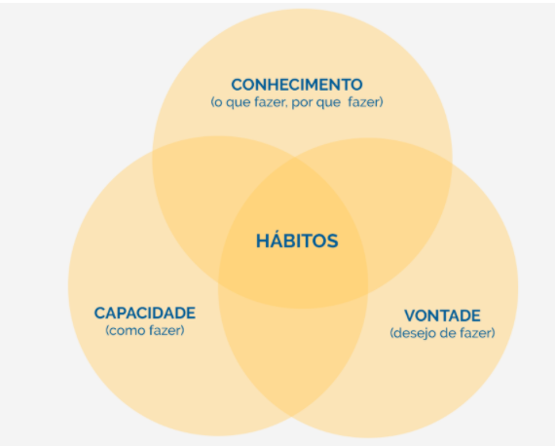
LIDERANÇA NA GESTÃO ESCOLAR
Papel da liderança
Princípios da liderança
Stephen Covey (1993)
Fonte: CURSO ESPECÍFICO DE FORMAÇÃO AOS INGRESSANTES DIRETORES DE ESCOLA – 1ª EDIÇÃO/2021 - Módulo Liderança na gestão escolar
https://avaefape.educacao.sp.gov.br/ Acesso por login e senha.

Slide 8
LIDERANÇA NA GESTÃO ESCOLAR
Papel da liderança
Princípios da liderança
Diferentes concepções de liderança
Autoritarismo
O comando baseia-se na posição ocupada, que determina ou obriga o cumprimento das tarefas ou regras sem que as pessoas compreendam adequadamente os processos que precisam ser realizados na escola.
Antiga
Autoridade
Atual
Diz respeito a quem você é como pessoa, seu caráter e a influência que estabelece sobre os demais, ou seja, exercer poder e exercer autoridade são coisas distintas, mesmo que, em determinados momentos, aquele que conquista autoridade precise utilizar seu poder para estabelecer ou dimensionar limites. A liderança se constrói no relacionamento com as pessoas, e a conquista da autoridade se dá nessas inter-relações.
Fonte: CURSO ESPECÍFICO DE FORMAÇÃO AOS INGRESSANTES DIRETORES DE ESCOLA – 1ª EDIÇÃO/2021 - Módulo Liderança na gestão escolar
https://avaefape.educacao.sp.gov.br/ Acesso por login e senha.

Slide 9
LIDERANÇA NA GESTÃO ESCOLAR
Papel da liderança
O papel do líder
Considera a necessidade de aprender sobre si mesmo, sobre o outro e sobre o contexto e o ambiente caracterizados por forças contraditórias
Sermpre leva em conta sua aprendizagem contínua
Prioriza a gestão democrática, valorizando os colegiados e instituições auxiliares
Fala no momento certo, age, orienta, interfere, dialóga e, acima de tudo, ouve
Está atendo para adasptyar-se e verificar a necessidade de inovação
Percebe que tudo está em pleno movimento e transformação e que precisa também ficsr atento à sua atualização constante
Aceita os novos desafios com disponibilidade, o que influencia positivamente sua equipe.
Pratica o autocontrole e a determinação, sem deixar de ser flexível.
É geralmente empreendedor e empenha-se em manter o entusiasmo da equipe.
Fonte: CURSO ESPECÍFICO DE FORMAÇÃO AOS INGRESSANTES DIRETORES DE ESCOLA – 1ª EDIÇÃO/2021 - Módulo Liderança na gestão escolar
https://avaefape.educacao.sp.gov.br/ Acesso por login e senha.

Slide 10
O papel do líder
LIDERANÇA NA GESTÃO ESCOLAR
Papel da liderança
O papel do líder
Formas de execer a liderança
Poder coersivo
Poder utilitário
Poder baseado em princípios
Características da liderança
O líder deve ser otimista, ou seja, dar esperança à sua equipe nos tempos difíceis.
Ele deve ser honesto e dar veracidade e consistência às suas palavras e ações.
Deve levar sempre todos em consideração, dando orientação para as pessoas e preocupando-se com elas.
Fonte: CURSO ESPECÍFICO DE FORMAÇÃO AOS INGRESSANTES DIRETORES DE ESCOLA – 1ª EDIÇÃO/2021 - Módulo Liderança na gestão escolar
https://avaefape.educacao.sp.gov.br/ Acesso por login e senha.

Slide 11
LIDERANÇA NA GESTÃO ESCOLAR
Papel da liderança
Diretor de escola como gestor-líder
Dignidade
Solidariedade
Cidadania
Diálogo
Comunidade
Complexidade
Fonte: CURSO ESPECÍFICO DE FORMAÇÃO AOS INGRESSANTES DIRETORES DE ESCOLA – 1ª EDIÇÃO/2021 - Módulo Liderança na gestão escolar
https://avaefape.educacao.sp.gov.br/ Acesso por login e senha.

Slide 12
LIDERANÇA NA GESTÃO ESCOLAR
Papel da liderança
Exercício da liderança
Constante aprendizagem
Disposição para promover o desenvolvimento individual e coletivo da equipe e a crença na força do trabaho dela
Reconhecimento de que não domina todos os assuntos e pode aprender com a equipe
Apresenta personalidade inspiradora
Reconhecimento da força do seu trabalho e de sua equipe
Principais características
Coerência entre o discurso e a prática
Corresponsabilidade em relação à qualidade da aprendizagem e ao bem-estar dos estudantes
Reconhecimento que a liderança pode ser desenvolvida e aprimorada por meio da prática diária
Reconhecimento e valorização da participação ativa individual e coletiva das equipes gestora e pedagógica
Respeito e sensibilidade às dinâmicas da escola e dos relacionamentos interpessoais, valorizando a transparência
Reconhecimento de que o diretor da escola é o gestor-líder, o principal agente na organização dos trabalhos e no engajamento da equipe
Fonte: CURSO ESPECÍFICO DE FORMAÇÃO AOS INGRESSANTES DIRETORES DE ESCOLA – 1ª EDIÇÃO/2021 - Módulo Liderança na gestão escolar
https://avaefape.educacao.sp.gov.br/ Acesso por login e senha.

Slide 13
Fonte: CURSO ESPECÍFICO DE FORMAÇÃO AOS INGRESSANTES DIRETORES DE ESCOLA – 1ª EDIÇÃO/2021 - Módulo Liderança na gestão escolar
https://avaefape.educacao.sp.gov.br/ Acesso por login e senha.
Execício da liderança
Principal agente na organização dos trabalhos
Integridade e autenticidade
Melhoria nos resultados
O impacto do exercício de suas funções sobre a aprendizagem dos estudantes
A conexão da escola com o ambiente a que ela pertence
O estabelecimento da ponte entre a política educacional e a prática no cotiiano escolar
Eficiência
Eficácia
Diz respeito ao processo executado. Sendo assim, um gestor eficiente é aquele que considera os fatores que poderão influenciar na qualidade do processo para atingir o resultado final. Ele planeja, coordena e organiza o trabalho da equipe, levando em consideração diversos fatores como tempo (prazos) e custo (otimização de recursos), entre outros.
Está relacionada à entrega de um determinado serviço dentro do prazo estipulado e em conformidade com os objetivos propostos. Sendo assim, o gestor é considerado eficaz na medida em que possibilita à equipe alcançar os resultados esperados no tempo determinado para o cumprimento da demanda.
LIDERANÇA NA GESTÃO ESCOLAR
Papel da liderança
Exercício da liderança

Slide 14
LIDERANÇA NA GESTÃO ESCOLAR
Avaliando o papel da liderança
O novo pode gerar resistência
Como não desestabilizar a equipe
Uma equipe de professores estável, porém acomodada?
O que é mais importante para a aprendizagem dos estudantes?
Um pequeno desequilíbrio, cujas intervenções são planejadas para fazer o grupo todo avançar?
Reflexão
Fonte: CURSO ESPECÍFICO DE FORMAÇÃO AOS INGRESSANTES DIRETORES DE ESCOLA – 1ª EDIÇÃO/2021 - Módulo Liderança na gestão escolar
https://avaefape.educacao.sp.gov.br/ Acesso por login e senha.

Slide 15
LIDERANÇA NA GESTÃO ESCOLAR
O gestor-líder e suas implicações na comunidade escolar
Fonte: CURSO ESPECÍFICO DE FORMAÇÃO AOS INGRESSANTES DIRETORES DE ESCOLA – 1ª EDIÇÃO/2021 - Módulo Liderança na gestão escolar
https://avaefape.educacao.sp.gov.br/ Acesso por login e senha.

Slide 16
LIDERANÇA NA GESTÃO ESCOLAR
O gestor-líder e suas implicações na comunidade escolar
Competências da liderança na Gestão Escolar
Como é possível engajar a equipe de professores, uma vez que, sem o compromisso deles, será muito difícil implantar inovações na instituição?
O que o diretor, lider da escola, deve fazer para gerar mudanças nas organizações educacionais, de forma colaborativa?
Favor - liderançacompartilhada
Envolvimento
Motivação
Incentivo
Contra – liderança compartilada
Ideias de controle e de ordenação (no sentido de dar ordens, mandar fazer)
Fonte: CURSO ESPECÍFICO DE FORMAÇÃO AOS INGRESSANTES DIRETORES DE ESCOLA – 1ª EDIÇÃO/2021 - Módulo Liderança na gestão escolar
https://avaefape.educacao.sp.gov.br/ Acesso por login e senha.

Slide 17
LIDERANÇA NA GESTÃO ESCOLAR
O gestor-líder e suas implicações na comunidade escolar
Competências da liderança na Gestão Escolar
Interdependência entre competências Alvarez (2010)
Pensamento estratégico
Gestão da aprendizagem
Relacionamento com pessoas, gestão e coexistência do clima organizacional
Criação e manutenção de estruturas organizacionais em um contexto de autonomia crescente
Fonte: CURSO ESPECÍFICO DE FORMAÇÃO AOS INGRESSANTES DIRETORES DE ESCOLA – 1ª EDIÇÃO/2021 - Módulo Liderança na gestão escolar
https://avaefape.educacao.sp.gov.br/ Acesso por login e senha.

Slide 18
LIDERANÇA NA GESTÃO ESCOLAR
O gestor-líder e suas implicações na comunidade escolar
Competências da liderança na Gestão Escolar
Liderança colaborativa
Cria uma visão de conjunto e de cooperativismo entre as pessoas da equipe escolar
Coordena, de forma democrática, as relações entre as pessoas
Constrói um clima de confiança na escola
Promove o compromisso e a responsabilidade com a qualidade do ensino e da aprendizagem
Mantém estreitas as relações da escola com a comunidade local
Integra esforços e articula os setores: o administrativo com o pedagógico
Valoriza as capacidades e as aptidões de todos
Fonte: CURSO ESPECÍFICO DE FORMAÇÃO AOS INGRESSANTES DIRETORES DE ESCOLA – 1ª EDIÇÃO/2021 - Módulo Liderança na gestão escolar
https://avaefape.educacao.sp.gov.br/ Acesso por login e senha.

Slide 19
LIDERANÇA NA GESTÃO ESCOLAR
Engajar, motivar, inspirar e mobilizar o indivíduo e a equipe
Reconhecer, valorizar e desenvolver o indivíduo e a equipe
Reconhecer, valorizar e angajar a comunidade escolar
O gestor-líder e suas implicações na comunidade escolar
Identificar e buscar soluções para situações-problema
Foco no ensino e na aprendizagem dos estudantes
Promover uma comunição eficiente e eficaz
Conhecimentos, habilidades e atitudes
Fonte: CURSO ESPECÍFICO DE FORMAÇÃO AOS INGRESSANTES DIRETORES DE ESCOLA – 1ª EDIÇÃO/2021 - Módulo Liderança na gestão escolar
https://avaefape.educacao.sp.gov.br/ Acesso por login e senha.

Slide 20
LIDERANÇA NA GESTÃO ESCOLAR
O gestor-líder e suas implicações na comunidade escolar
Atividade: Diagnóstico de liderança na escola
O que é liderança?
Quais as habilidades de liderança você, diretor de escola, possui?
Em que aspectos você, diretor de escola, poderia melhorar seu desempenho como líder?
Fonte: CURSO ESPECÍFICO DE FORMAÇÃO AOS INGRESSANTES DIRETORES DE ESCOLA – 1ª EDIÇÃO/2021 - Módulo Liderança na gestão escolar
https://avaefape.educacao.sp.gov.br/ Acesso por login e senha.

Slide 21
LIDERANÇA NA GESTÃO ESCOLAR
O gestor-líder e suas implicações na comunidade escolar
Atividade: Diagnóstico de liderança na escola
CVA – Comunidade Virtual de Aprendizagem: Postagem e interação
Comentar as iniciativas compartilhadas pelos seus colegas
“Diagnóstico de liderança na escola” para saber o que pensa a comunidade escolar a respeito do seu papel como diretor e líder da escola
Fonte: CURSO ESPECÍFICO DE FORMAÇÃO AOS INGRESSANTES DIRETORES DE ESCOLA – 1ª EDIÇÃO/2021 - Módulo Liderança na gestão escolar
https://avaefape.educacao.sp.gov.br/ Acesso por login e senha.

Slide 22
LIDERANÇA NA GESTÃO ESCOLAR
A gestão da liderança
Fonte: CURSO ESPECÍFICO DE FORMAÇÃO AOS INGRESSANTES DIRETORES DE ESCOLA – 1ª EDIÇÃO/2021 - Módulo Liderança na gestão escolar
https://avaefape.educacao.sp.gov.br/ Acesso por login e senha.

Slide 23
LIDERANÇA NA GESTÃO ESCOLAR
A gestão da liderança
Corresponsabilidade e autonomia
Ambientes participativos
Diálogo e clima de confiança
Escuta ativa e comunicação clara e assertiva
Liderança compartilhada
Fonte: CURSO ESPECÍFICO DE FORMAÇÃO AOS INGRESSANTES DIRETORES DE ESCOLA – 1ª EDIÇÃO/2021 - Módulo Liderança na gestão escolar
https://avaefape.educacao.sp.gov.br/ Acesso por login e senha.

Slide 24
LIDERANÇA NA GESTÃO ESCOLAR
A gestão da liderança
Prestar atenção às pessoas
Matriz de Competência de Liderança
Planeje oportunidades de participação e engaje as pessoas para o compartilhamento das responsabilidades
Conheça a missão e os valores educacionais e a importância da participação e expressão das pessoas no processo
Valorizar as potencialidades dos indivíduos, possibilitando o desenvolvimento do melhor de cada um
Exercitar diálogo e escuta ativa
Olhar a realidade de forma proativa, com vistas à superação das limitações e dificuldades
Fonte: CURSO ESPECÍFICO DE FORMAÇÃO AOS INGRESSANTES DIRETORES DE ESCOLA – 1ª EDIÇÃO/2021 - Módulo Liderança na gestão escolar
https://avaefape.educacao.sp.gov.br/ Acesso por login e senha.

Slide 25
LIDERANÇA NA GESTÃO ESCOLAR
A gestão da liderança
Prestar atenção às pessoas
Transparência e compartilhamento das informações
É preciso planejar bem os espaços de comunicação na e da comunidade escolar, criando estratégias de mobilização e cultivando permanentemente os processos democráticos de decisão e os mecanismos de integração.
Fonte: CURSO ESPECÍFICO DE FORMAÇÃO AOS INGRESSANTES DIRETORES DE ESCOLA – 1ª EDIÇÃO/2021 - Módulo Liderança na gestão escolar
https://avaefape.educacao.sp.gov.br/ Acesso por login e senha.

Slide 26
LIDERANÇA NA GESTÃO ESCOLAR
A gestão da liderança
Motivar, engajar, inspirar e influenciar
Teorias clássicas
McClelland (1961)
Maslow (1943)
Herzbertg (1997)
Covey (2002)
Fonte: CURSO ESPECÍFICO DE FORMAÇÃO AOS INGRESSANTES DIRETORES DE ESCOLA – 1ª EDIÇÃO/2021 - Módulo Liderança na gestão escolar
https://avaefape.educacao.sp.gov.br/ Acesso por login e senha.

Slide 27
LIDERANÇA NA GESTÃO ESCOLAR
A gestão da liderança
Liderar o processo de avaliação da equipe
Autoconhecimento e feedback para o exercício de liderança
Desenvolver o espírito de autocrítica dos profissionais sobre o seu desempenho, baseado na possibilidade de melhoria contínua
Estabelecer uma orientação de melhoria de desempenho profissional individual e coletivo
Caracterizar o clima e o conjunto de competências e qualidades da escola
Estabelecer mecanismos e estratégias de diálogo e troca de ideias entre os profissionais
Identificar aspectos do desempenho profissional que merecem ser melhorados, reforçados ou revistos,
Fonte: CURSO ESPECÍFICO DE FORMAÇÃO AOS INGRESSANTES DIRETORES DE ESCOLA – 1ª EDIÇÃO/2021 - Módulo Liderança na gestão escolar
https://avaefape.educacao.sp.gov.br/ Acesso por login e senha.

Slide 28
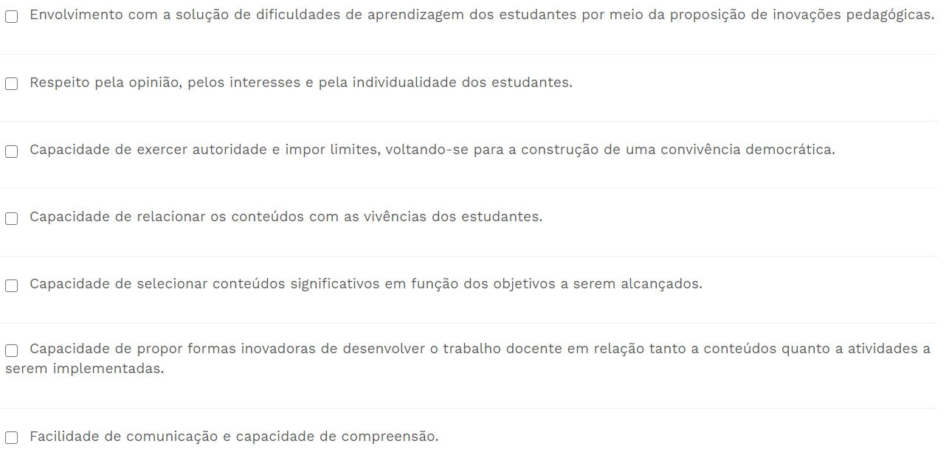
LIDERANÇA NA GESTÃO ESCOLAR
A gestão da liderança
Análise da atuação integrada e de feedback ou devolutiva
Confira sua resposta
Fonte: CURSO ESPECÍFICO DE FORMAÇÃO AOS INGRESSANTES DIRETORES DE ESCOLA – 1ª EDIÇÃO/2021 - Módulo Liderança na gestão escolar
https://avaefape.educacao.sp.gov.br/ Acesso por login e senha.

Slide 29
Fonte: CURSO ESPECÍFICO DE FORMAÇÃO AOS INGRESSANTES DIRETORES DE ESCOLA – 1ª EDIÇÃO/2021 - Módulo Liderança na gestão escolar
https://avaefape.educacao.sp.gov.br/ Acesso por login e senha.
LIDERANÇA NA GESTÃO ESCOLAR
A gestão da liderança
Nível de liderança
Atividade
Para diagnosticar e autoavaliar o seu nível de liderança atual, propomos uma atividade de reconhecimento de suas características de liderança. Esta atividade deverá ter o seu resultado registrado no seu portfólio.

Slide 30
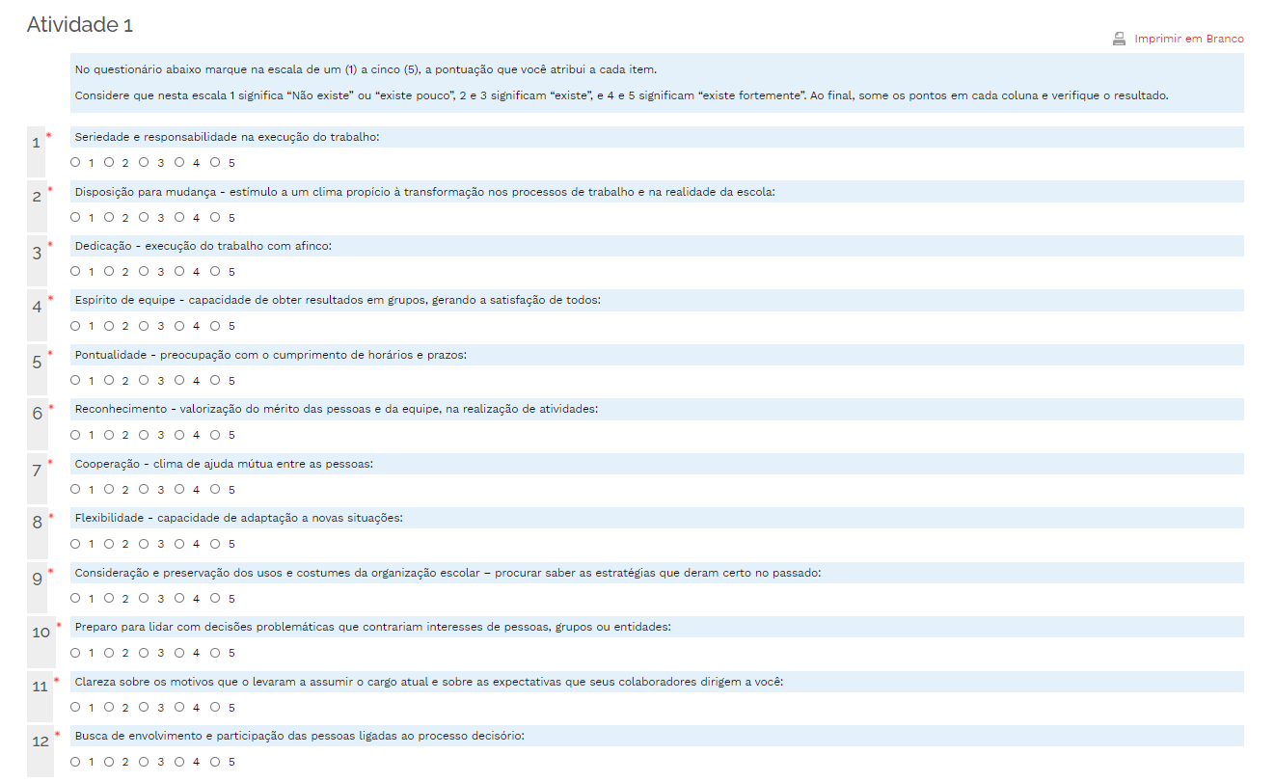
LIDERANÇA NA GESTÃO ESCOLAR
A gestão da liderança
Nível de liderança
Fonte: CURSO ESPECÍFICO DE FORMAÇÃO AOS INGRESSANTES DIRETORES DE ESCOLA – 1ª EDIÇÃO/2021 - Módulo Liderança na gestão escolar
https://avaefape.educacao.sp.gov.br/ Acesso por login e senha.

Slide 31
Portifólio: propor reflexões sobre a liderança na gestão da escola
Retome todos os itens contidos na atividade “Nível de Liderança”
Analise os resultados com fidedignidade, com real vontade de provocar mudanças necessárias, de focar, efetivamente, na aprendizagem de todos
Selecione os tópicos que considere mais relevante para o desencadear das transformações necessárias a fim de otimizar a sua ação de líder na escola
Juntamente com a equipe gestora, professores, funcionários e a comunidade, promova uma análise e discussão dos tópicos selecionados por você e faça uma relação de ações e atitudes propostas pelo coletivo que venham otimizar a sua liderança na escola
PORTIFÓLIO
Fonte: CURSO ESPECÍFICO DE FORMAÇÃO AOS INGRESSANTES DIRETORES DE ESCOLA – 1ª EDIÇÃO/2021 - Módulo Liderança na gestão escolar
https://avaefape.educacao.sp.gov.br/ Acesso por login e senha.

Slide 32
Autoavaliação da atuação do diretor de escola na liderança na gestão escolar compartilhada com a equipe gestora
Mediação das tecnologias digitais
Programas da Seduc-SP
CONVIVA e Acompanhamento Pedagógixo
Plano de Desenvolvimento Profissional
ATIVIDADE DE APLICAÇÃO ON-LINE
Fonte: CURSO ESPECÍFICO DE FORMAÇÃO AOS INGRESSANTES DIRETORES DE ESCOLA – 1ª EDIÇÃO/2021 - Módulo Liderança na gestão escolar
https://avaefape.educacao.sp.gov.br/ Acesso por login e senha.

Slide 33
Questionário Objetivo
Avaliativo

Slide 34
Referenciais ÁLVAREZ, M. Liderazgo compartido: buenas prácticas de dirección escolar. Madrid: Wolters Kluwer Educación, 2010. COVEY, S. Os sete hábitos das pessoas altamente eficazes. Rio de Janeiro: Best Seller, 2005. ______. Liderança baseada em princípios. Rio de Janeiro: Campus, 2002. GÓMEZ-GRANELL, C.; VILLA, I. (Org.). A cidade como projeto educativo. Porto Alegre: Artmed, 2003. DOURADO, L. F. e DUARTE, M. R. T. Progestão: como promover, articular e envolver a ação das pessoas no processo de gestão escolar? Módulo II. MACHADO, M. A. M. (Coord.). Brasília: CONSED – Conselho Nacional de Secretários de Educação. 2001. Guerra, Dulce; Sansevero, Idania PRINCIPIOS Y COMPETENCIAS DEL LÍDER TRANSFORMACIONAL EN INSTITUCIONES EDUCATIVAS Laurus, vol. 14, núm. 27, mayo-agosto, 2008, pp. 330-357. HERZBERG, Frederick. Mais uma vez: como motivar seus funcionários? In: VROON, Victor H. (Org.). Gestão de pessoas, não de pessoal: os melhores métodos de motivação e avaliação de desempenho. Rio de Janeiro: Campus, 1997. p. 5582. HORA, D. l. Gestão democrática na escola. São Paulo: Papirus, 2010. KOHLBERG, L. The Philosophy of Moral Development: moral stages and the idea of justice. V. I. San Francisco: Harper & Row, 1981. KOUZES, J. e POSNER, B. O desafio da liderança. São Paulo: Caleidoscópio, 2009. LÜCK, H. Dimensões da gestão escolar e suas competências. Curitiba: Positivo, 2009. ______. Ação integrada: administração, supervisão e orientação educacional. 29a ed.Petrópolis: Vozes, 2011.

Slide 35
Referências para estudo complementar LÜCK, H. et al. A escola participativa: o trabalho do gestor escolar. Petrópolis: Vozes, 2011. LÜCK, Heloisa. A gestão participativa na escola. 11. ed. Petrópolis: Vozes, 2018 MASLOW, A. H. Theory of Human Motivation: hierarchy of needs. In Psychological Review, 50, 370-396, 1943. MASLOW, A. H. Pirâmide de Maslow. Portal da administração. Disponível em: https: www.portal-administracao.com/2014/09/maslow-e-hierarquia-das-necessidades.html. Acesso em 22 fev 2021. McCLELLAND, D. The Achieving Society. Eastford: Martino Fine Books, 2010. MURICI, I. L. e CHAVES, N. M. D. Gestão para resultados na educação. 2ª ed. Nova Lima: Falconi, 2016. PARO, V. H. Gestão democrática da escola pública. 4ª ed. São Paulo: Cortez, 2016. SÃO PAULO. Escola de Formação e Aperfeiçoamento dos Professores “Paulo Renato Costa e Souza”. Diretrizes de Formação Continuada para Gestores da Seduc-SP. Seduc-SP, 2017. Disponível em: www.escoladeformacao.sp.gov.br/portais/Portals/84/docs/pdf/Diretrizes%20de%20Forma%C3%A7%C3%A3o%20Continuada%20para%20Gestores%20da%20SEDUC-%20SP.pdf. Acesso em 22 fev 2021. SÃO PAULO (Estado). Resolução SE 56/2016. Dispõe sobre perfil, competências e habilidades requeridos dos Diretores de Escola da rede estadual de ensino, e sobre referenciais bibliográficos e legislação, que fundamentam e orientam a organização de concursos públicos e processos seletivos, avaliativos e formativos, e dá providências correlatas. Disponível em: http://siau.edunet.sp.gov.br/ItemLise/arquivos/56_16.HTM. Acesso em 22 fev 2021.

Slide 36
Este material foi produzido para uso exclusivo de formação de Diretores Ingressantes – Seduc-SP Imagens retiradas da Plataforma AVA EFAPE – Curso Ingressantes Diretores de Escola – Módulo Liderança na gestão escolar.

